Slide 1
2024.2.9
第13回副首都推進本部（大阪府市）会議
資料３
大学のさらなる発展に向けた新たな取り組み
～第２期中期目標期間（2025～2030年度）～
公立大学法人大阪

Slide 2
１
Ⅰ 現行中期目標期間の主な成果～第１期中期目標期間（2019～2024年度）～
・大学統合の実現
・キャンパス整備の進展
・大型外部資金の獲得
Ⅱ 大学のさらなる発展に向けた新たな取り組み（案）～第２期中期目標期間（2025～2030年度）～
１. 国際力強化
(1) 教育・研究の国際化
①外国人研究者・学生の増加
②受け入れ・支援体制の整備
③海外の大学・機関等との国際ネットワーク・海外への情報発信の強化
④日本人研究者・学生の海外留学・派遣の促進
⑤THE世界大学ランキングの向上
（2） 「秋入学」導入に向けて
２. 産学官民共創
（1）都市シンクタンク機能の強化
（2）技術インキュベーション機能の強化
（3）スタートアップ創出・支援
３. 社会・時代のニーズに応じた教育研究組織の改編・整備
・教育研究組織の改編・整備

Slide 3
Ⅰ 現行中期目標期間の主な成果
～第１期中期目標期間（2019～2024年度）～
「大阪の成長と発展」に貢献し、大阪から世界へとグローバルに発展する大学へ
２

Slide 4
Ⅰ 現行中期目標期間の主な成果
3
大学統合の実現
2022年4月 大阪公立大学開学
幅広い研究分野を有する総合大学・日本最大規模の公立大学として統合
・時代のニーズに応える多彩な学部・学域・研究科を設置 （11学部 1学域 15研究科）
・入学定員（学士課程）は阪大、東大に次いで国公立大学 第3位
・2023年度入試における学部・学域の一般選抜志願者数は国公立大学で最大
THE日本大学ランキング
THE インパクトランキング
40位
201-300位
301-400位
50位
801-1000位
THE（イギリスの高等教育専門誌 Times Higher Education）による日本の大学のみを対象としたランキング
THEインパクトランキング：THEがSDGsの枠組みを
通して大学の社会貢献力を可視化しランク付けしたもの

Slide 5
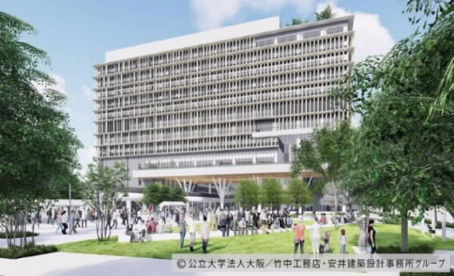
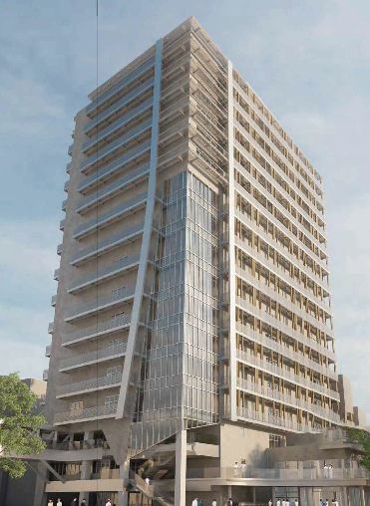
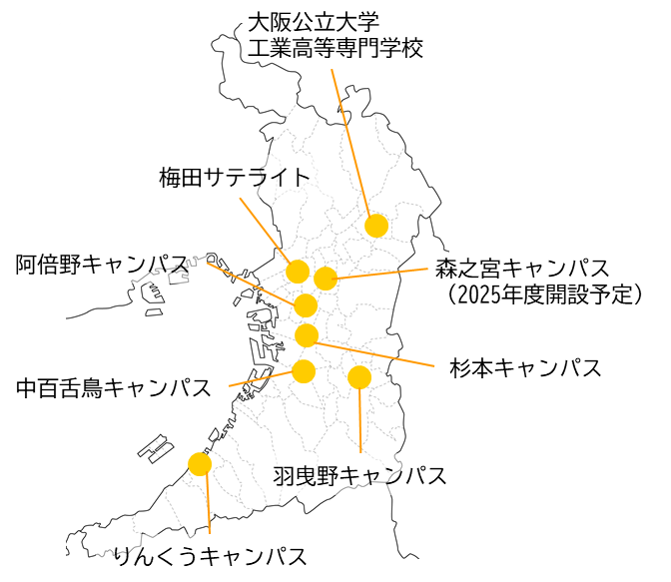
キャンパス整備の進展
＜森之宮C 完成イメージ＞
2022年4月 大阪公立大学開学
＜看護新棟 完成イメージ＞
2022年12月 森之宮キャンパス本体工事着手
2024年度末頃 森之宮キャンパス工事完了
2025年秋 森之宮キャンパス開設
2025年4月 阿倍野キャンパス
看護新棟 開設
2024年4月 杉本キャンパス 理学部新棟 開設
＜工学新棟＞
2024年4月 中百舌鳥キャンパス
工学新棟・新センター棟 開設
４

Slide 6

5
大型外部資金の獲得
●2021年度 実績
●2022年度 実績
●2023年度 実績見込
外部資金の獲得状況
約91.7億円
約94.1億円
約100億円～
外部資金獲得強化に向けた仕組みづくり
・外部資金獲得強化に向け、インセンティブ強化など新たな制度を導入
2023年度の主な大型外部資金の獲得状況

Slide 7
「知の拠点」として「新たな成長のステージ」へ
1. 国際力強化
2. 産学官民共創
3. 社会・時代のニーズに応じた教育研究組織の改編・整備
Ⅱ 大学のさらなる発展に向けた新たな取り組み（案）
～第２期中期目標期間（2025～2030年度）～
６

Slide 8
7
Ⅱ 大学のさらなる発展に向けた新たな取組み
１．国際力強化
「国内外の研究者・学生から選ばれる大学」になるとともに、「キャンパスの風景を変える」
（1）教育・研究の国際化
①外国人研究者・学生の増加
○外国人研究者や外国人留学生について、現状からの「倍増」をめざす
・協定締結大学からの受け入れ拡大や、留学生向け日本語プログラムの強化 等
②受け入れ・支援体制の整備
〇国際事務センターの設置（2024年4月）
〇住環境、宿泊施設の整備（2027年杉本キャンパス、PFI活用を検討） 等
③海外の大学・機関等との国際ネットワーク・海外への情報発信の強化
〇200を超える海外の大学、機関との学術交流協定の締結を戦略的に強化
例） アメリカ：ニューメキシコ大学、欧州：DFKI、アジア：ハノイ医科大学（ベトナム）
〇戦略的な情報発信
・「サイエンス」「ネイチャー」等への研究論文の掲載と、その積極的な情報発信 等
④日本人研究者・学生の海外留学・派遣の促進
⑤THE世界大学ランキングの向上
○５年後に世界大学ランキング500位以内、10年後に200位以内をめざす

Slide 9
（2）「秋入学」導入に向けて
〇ねらい
内外から多様な人材を受け入れ、大阪公立大学の国際化を推進するとともに、日本・世界で活躍できるグローバル人材を育成する。あわせて、大阪の国際化に寄与する
・世界から優秀な外国人留学生（帰国子女含む）を多く招き入れる
・日本人学生の海外留学・派遣を促進する
・大阪公立大学を、内外から意欲ある多様な人材が集い、個性や能力を存分に発揮し
互いに切磋琢磨できる大学とする
〇めざす方向性
【大学院】 すべての大学院で秋入学制度の本格的導入をめざす
（英語で学位が取得できるコースの設置）
【学部】 工学部等の学部・学科等において、秋入学制度を先行的に実施する
ことを検討
○実施時期
2027年度（周知時期も含めて）
〇推進体制
検討チームを設置し、秋入学制度の導入について検討開始
（検討チームリーダー：教育担当理事・副学長、サブリーダー：研究担当理事・副学長、企画担当理事 等）
８

Slide 10
9
２．産学官民共創
ねらい
○多様な研究シーズ等、本学の「総合知」を活かして、行政や民間と具体的な連携・共創
により社会実装につなげ、大阪・日本の産業力に貢献し、成長を牽引
○自ら稼ぐ大学へ進化（2030年度に外部資金200億円をめざす）
○森之宮キャンパスは、都市シンクタンク機能、産学官民連携のHQとしての機能を整備し、
あわせて森之宮キャンパス1.5期計画においてさらなる拡充をめざす
○「産学官民共創本部」創設（2024年4月）
研究成果出口のマルチパスウェイ化※による実証実験と社会実装の加速
※マルチパスウェイ化：共同研究・スタートアップ・特許ライセンス化などの多くの選択肢を持つこと
（1）都市シンクタンク機能の強化
（2）技術インキュベーション機能の強化
（3）スタートアップ創出・支援

Slide 11
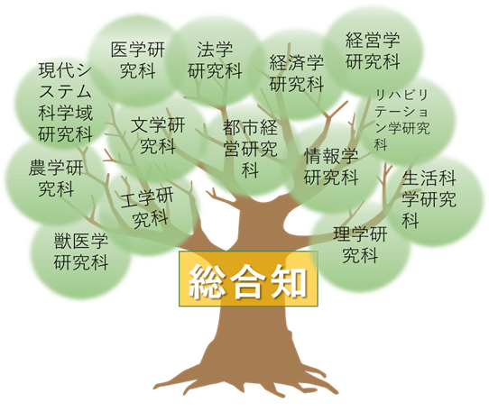
（1）都市シンクタンク機能の強化
「未来社会創生研究所」の新設
・行政・民間・大学が参画し、未来社会の都市像などを描出し、その実現 プロセスを考え、提案する組織
時期：2025年 秋
取組み課題のレンジ
発信の場
アジアラウンドテーブル＠森之宮
研究所提案の大阪モデル（well-being指標等）を内外に発信
30年～50年、
100年
未来社会の創生
「政策共創オープンラボ」の新設
・「データ連携」を基盤（ORDENの活用）とした「産学官民の連携プラットフォーム」を形成
・特に、府市とは、「3層構造（①知事・市長と理事長・学長 ②府市幹部級と大学執行部 ③府市職員と大学教職員）」による意見交換及び共創を推進する仕組みを構築
10年～30年
時期：2024年 秋
都市課題の解決
～10年
対話・課題
共有
・拠点施設：オープンイノベーションラウンジ ＠森之宮
課題発掘、課題抽出、検討テーマの設定
現在
地域課題の解決
PJタスク
フォース
地域連携センター
・実験施設：リビングラボ(実証実験) ＠各キャンパス
「産官学」連携ラボの設置と共創、社会研修、教育プログラム
社会実装
課題解決
・事業化（施策へ反映）
・持続可能な取組み（地域へ還元）
10

Slide 12
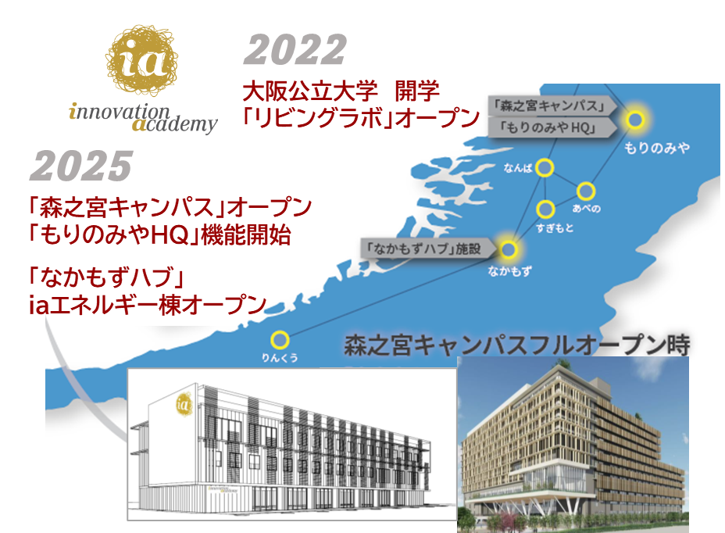
11
（2）技術インキュベーション機能の強化
「イノベーションアカデミー事業」を通じた共創研究の加速化
大学の研究シーズの実証実験を通して社会実装につなげる
〇 5つの「共創ユニット」×AIのさらなる推進
・「スマートシティ」
（ORDENとの連携、森之宮地区での実証／実装）
・「スマートエネルギー」
（次世代エネルギー、「なかもずハブ施設」オープン）
・「スマート農業」
（SDGｓ駆動型の都市型農業）
・「スマートヘルスケア」
（未来の医療・医薬への貢献）
（「健康長寿医科学研究C（仮称）」「大阪国際感染症研究C」）
・「子ども未来社会」
（子どもの貧困・孤立の予防など）
〇 知的財産の特許ライセンス化と技術移転機能の強化
・現状は、特許保有件数（925件）に比して特許ライセン
ス収入は低い（1,100万円）
・「発明発掘→権利化→技術移転」のシステム化
・海外大学・機関と連携した技術移転戦略の策定
・「知的財産マネジメント室」「技術移転推進オフィス」
の新設

Slide 13
（3）スタートアップ創出・支援
大学発のスタートアップを創出し、大阪・関西の産業力強化に貢献
「イノベーションアカデミー事業」を中心に、本格的に「大学発ベンチャー」の量と質の拡大を図る
○「スタートアップ創出・支援体制を強化」
・「スタートアップ創出・支援室」を新設（2024年4月）
カテゴリー別（①サービス系、②コンサル系、③ディープテック系）、
段階別 （①発掘、②概念実証、③起業、④事業拡大）の創出・支援体制を構築
・URA・共創コーディネーター等の大幅拡充などの体制を強化
・大阪府市、大阪産業局、経済界はもとより、民間企業との連携・共創を強化
12

Slide 14
３. 社会・時代のニーズに応じた教育研究組織の改編・整備
13
教育研究組織の改編・整備
○再構築の視点
・設置認可完成後（2025）の大学改革・教育改革という、時代の要請に応じた再編整備が必要
・工学、理学、看護など、両大学で併存していた学部・学科について、効率的な組織体制のあり方を検討
〇組織の新設・再編・移転
・先行的な取り組みとして、「医獣工連携」など学内異分野連携を促進（2025年度～）
・本学の強みをさらに発揮できる研究科（創薬科学研究科）の新設（2026年度～）
・情報学研究科の森之宮キャンパス1.5期への移転（2028年度～）
・人文社会科学系を含む学部・学域・研究科の再編・移転の検討
○検討体制
・2024年度中に「学部・学域・研究科将来構想委員会（仮称）」を立ち上げ
・次期中期目標期間内に実現（次期中期計画に位置付け）
第1期中期目標期間
2019 … 2022 … 2024
第2期中期目標期間
2025 2026 … … 2030
第3期中期目標期間
2031 ～
◆ロードマップ
「学部・学域・研究科将来構想委員会（仮称）」
（本学の強みのさらなる発揮と初年度卒業生の成果検証等による将来構想と計画策定）
大学統合の設置認可完成
学部・学域・研究科の再編と新設

